Slide 1



Introduction to Economics
Lecture 6
MGM112
GOVERNMENT ACTIONS
IN MARKETS
Prepared by
Lec. Dina ElWakkad

Slide 2

GOVERNMENT ACTIONS IN MARKETS
الإجراءات والتدخلات الحكومية في الأسواق
Chapter
06
In this chapter, look for the answers to these questions:
في هذا الفصل، سنبحث عن إجابات لهذه الأسئلة:
What are price ceilings and price floors?
  What are some examples of each?
How do price ceilings and price floors affect market outcomes?
What is the incidence of a tax?
  What determines the incidence?
ما هي سقوف الأسعار والحد الأدني للأسعار؟ - ما هي بعض الأمثلة على كل منهما؟
كيف تؤثر سقوف الأسعار والحد الأدني للأسعار على نتائج السوق؟
ما هو تأثير الضريبة؟ - ما الذي يحدد تأثيرها؟
.

Slide 3
Chapter
06
CONTROLS ON PRICESالتحكم في الأسعار
Government policies can deliberately alter the private market outcome.
  Set a price ceiling: a legal maximum on the price
  of a good or service Example: rent control.
  Set a price floor: a legal minimum on the price of
  a good or service Example: minimum wage.
  Through taxes.
    The government can make buyers or sellers pay a specific amount on each unit.
يمكن للسياسات الحكومية أن تغير بشكل متعمد نتائج السوق الخاصة.
تحديد سقف للسعر: الحد الأقصى القانوني لسعر سلعة أو خدمة مثال: سقف الإيجار.
تحديد حد أدنى للسعر: الحد الأدنى القانوني لسعر سلعة أو خدمة مثال: الحد الأدنى للأجور.
من خلال الضرائب: يمكن للحكومة أن تجعل المشترين أو البائعين يدفعون مبلغًا محددًا لكل وحدة.
.

Slide 4
Chapter
CONTROLS ON PRICESالتحكم في الأسعار
06
1) Price ceiling سقف السعر/ الحد الاقصي للسعر
(Rent ceiling in housing market)
سقف الايجار في سوق العقارات
.

Slide 5
Chapter
1) Price ceiling سقف الايجار
06
It is a regulation that makes it illegal to charge a price higher than a specified level
It is applied to a housing market it is called a rent ceiling.
Two outcomes are possible when government imposes price ceiling:
  If the rent ceiling is set above the equilibrium rent, it has no effect
  If the rent ceiling is set below the equilibrium rent, it leads to a shortage
إنه قانون يجعل فرض سعر أعلى من مستوى محدد أمرًا غير قانوني
ويُطلق عليه سقف الإيجار عند تطبيقه على سوق العقارات.
هناك نتيجتان محتملتان عندما تفرض الحكومة سقفًا للسعر:
  إذا تم تحديد سقف الإيجار أعلى من الإيجار المتوازن، فلن يكون له أي تأثير
  إذا تم تحديد سقف الإيجار أقل من الإيجار المتوازن، فإنه يؤدي إلى عجز
.

Slide 6
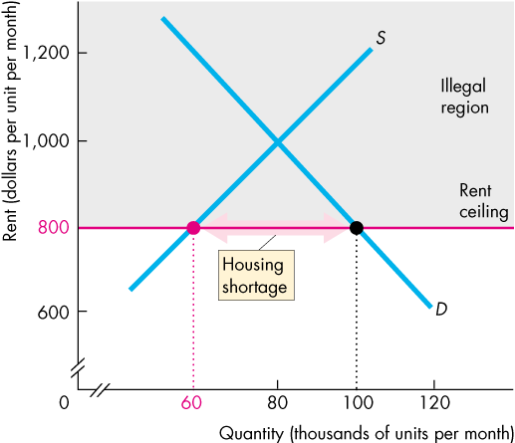
Chapter
1) Price ceiling سقف الايجار
06
It leads to a shortage as it is set below the equilibrium rent.
The equilibrium rent is $1,000 a month.
A rent ceiling is set at $800 a month.
So, the equilibrium rent is in the illegal region.
There is a shortage of housing (Qs<Qd)
انه يؤدي إلى عجز لأنه أقل من الإيجار المتوازن.
  الإيجار المتوازن هو 1000 دولار شهريًا.
  يتم تحديد سقف الإيجار عند 800 دولار شهريًا.
  لذا، فإن الإيجار المتوازن يقع في المنطقة غير القانونية.
  هناك عجز في العقارات (Qs<Qd)

Slide 7
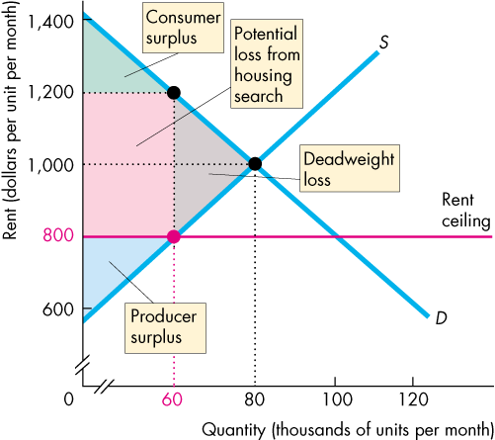
Chapter
1) Price ceiling سقف الايجار
06
A rent ceiling set below the equilibrium rent leads to:
An inefficient underproduction of housing services (Shortage)→ Qs < Qd
A deadweight loss arises.
  Producer surplus decreases.
  Consumer surplus decreases.
  There is a potential loss from increased search activity.
  The full loss is the sum of the red and gray areas
  يؤدي تحديد سقف الإيجار أسفل الإيجار المتوازن إلى:
  عجز في إنتاج خدمات الإسكان (عجز) → Qs < Qd
  تنشأ خسارة صافية.
  يتناقص فائض المنتج.
  يتناقص فائض المستهلك.
  هناك خسارة محتملة من زيادة نشاط البحث.
  الخسارة الكاملة هي مجموع المناطق الحمراء والرمادية
.

Slide 8
Chapter
06
1) Price ceiling سقف الايجار
Rent Ceilings is unfair, because;
According to the fair rules view, a rent ceiling is unfair because it blocks voluntary exchange.
According to the fair results view, a rent ceiling is unfair because it does not generally benefit the poor.
A rent ceiling decreases the quantity of housing, and the scarce housing is allocated by
  Lottery: gives scarce housing to the lucky.
  First-come, first-served: gives scarce housing to those who have the greatest foresight and get their names on the list first.
  Discrimination: gives scarce housing to friends, family members, or those of the selected race or sex.
None of these methods leads to a fair outcome
إن تحديد سقف الإيجار أمر غير عادل، وذلك لأن؛
وفقًا لوجهة نظر قواعد العدالة، فإن سقف الإيجار غير عادل لأنه يمنع التبادل الطوعي.
وفقًا لوجهة نظر نتائج العدالة، فإن سقف الإيجار غير عادل لأنه لا يفيد الفقراء بشكل عام.
يؤدي سقف الإيجار إلى تقليل كمية المساكن، ويتم تخصيص المساكن النادرة عن طريق:
  اليانصيب: يمنح المساكن النادرة للمحظوظين.
  أول من يصل، يخدم أولاً: يمنح المساكن النادرة لأولئك الذين لديهم أكبر قدر من التبصر ويضعون أسمائهم في القائمة أولاً.
  التمييز: يمنح المساكن النادرة للأصدقاء أو أفراد الأسرة أو أولئك من العرق أو الجنس المختار.
لا تؤدي أي من هذه الأساليب إلى نتيجة عادلة
.

Slide 9
Think
A price ceiling is a price.
A) below which a seller cannot legally sell.
B) above which a seller cannot legally sell.
C) that creates a surplus of the good.
D) Both answers A and C are correct.
A price ________ is a regulated ________ that must be set below the equilibrium price to have an effect.
A) floor; price
B) floor; quantity
C) ceiling; price
D) ceiling; quantity
سقف السعر هو سعر.
أ) لا يجوز للبائع البيع تحته قانونًا.
ب) لا يجوز للبائع البيع فوقه قانونًا.
ج) يخلق فائضًا من السلعة.
د) الإجابتان أ وج صحيحتان.
________ هو ________ منظم يجب تحديده أقل من سعر التوازن ليكون له تأثير.
أ) الحد الأدنى للسعر؛ السعر
ب) الحد الأدنى للسعر؛ الكمية
ج) الحد الأقصى للسعر / سقف السعر؛ السعر
د) الحد الأقصى للسعر / سقف السعر؛ الكمية
.

Slide 10
Think
A rent ceiling ________.
A) increases the quantity of rental units supplied
B) cannot change the market price
C) set above equilibrium price has no effect
D) generally, aims at insuring that landlords receive a higher rent than would otherwise be the case
Which of the following is an effect of a price ceiling set below the equilibrium price?
A) Less of the good is produced with the ceiling than would be produced without the ceiling (Shortage / Excess demand)
B) The price ceiling has no effect on the market equilibrium.
C) Consumers can buy more than they can at the equilibrium price because the ceiling price is lower.
D) None of the above answers is correct.
سقف الإيجار ________.
أ) يزيد من كمية وحدات الإيجار المعروضة
ب) لا يمكنه تغيير سعر السوق
ج) اذا كان فوق سعر التوازن يكون ليس له تأثير
د) يهدف بشكل عام إلى ضمان حصول الملاك على إيجار أعلى مما قد يكون عليه الحال بخلاف ذلك
أي مما يلي هو تأثير لسقف السعر المحدد أقل من سعر التوازن؟
أ) يتم إنتاج كمية أقل من السلع مع السقف مما يمكن إنتاجه بدون السقف (العجز / فائض طلب)
ب) لا يؤثر سقف السعر على توازن السوق.
ج) يمكن للمستهلكين شراء المزيد مما يمكنهم شراؤه بسعر التوازن لأن سعر السقف أقل.
د) لا توجد إجابة صحيحة من الإجابات أعلاه.
.

Slide 11
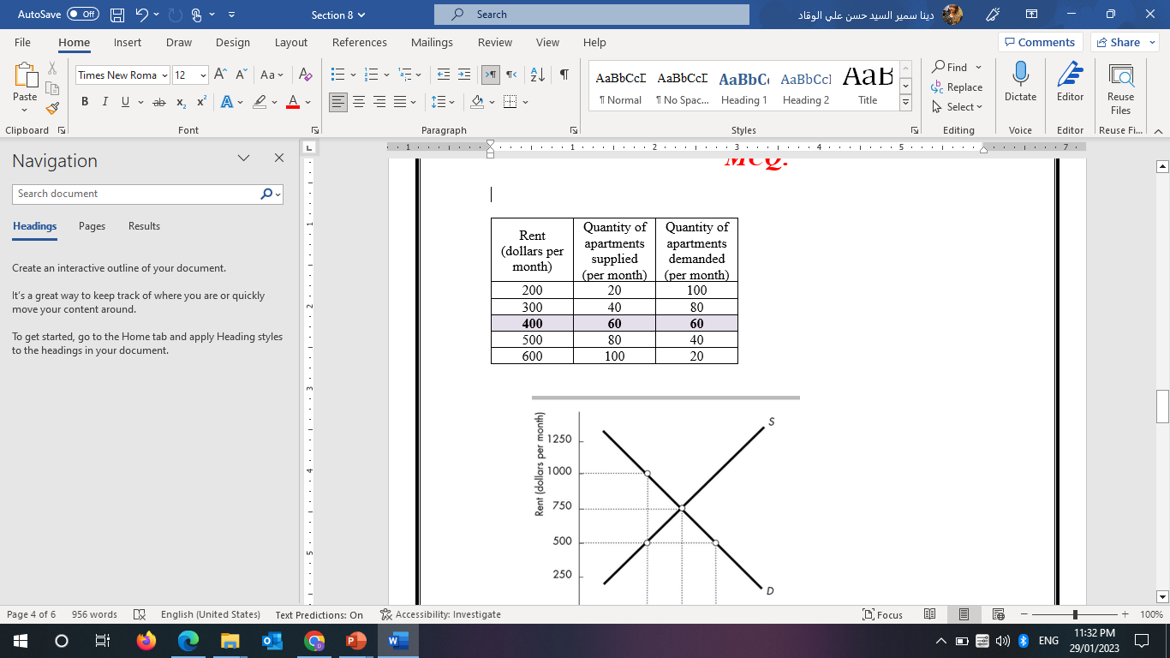
Think
يؤدي فرض سقف الإيجار إلى حدوث عجز. ونتيجة لذلك، أي مما يلي يحدث؟
أ) خسارة فائض المستهلك فقط بالنسبة للمستأجرين
ب) خسارة فائض المنتج فقط بالنسبة للملاك
ج) خسارة كل من فائض المستهلك والمنتج
د) ​​زيادة كل من فائض المستهلك والمنتج
يوضح هذا الجدول جدول الطلب وجدول العرض للإسكان في أي تاون، الولايات المتحدة الأمريكية. إذا تم فرض سقف إيجار بقيمة 300 دولار في سوق الإسكان، فعندئذٍ
أ) سيكون هناك فائض في الشقق.
ب) سيكون هناك عجز في الشقق.
ج) سيصل السوق إلى التوازن عند كمية 60 وحدة سكنية.
د) سيزداد المعروض من الإسكان.
A rent ceiling creates a shortage. As a result, which of the following occurs?
A) only a loss of consumer surplus for tenants
B) only a loss of producer surplus for landlords
C) a loss of both consumer and producer surplus
D) a gain of both consumer and producer surplus
The This table gives the demand schedule and the supply schedule for housing in Anytown, U.S.A. If a rent ceiling of $300 is imposed in the housing market, then
A) there would be a surplus of apartments.
B) there would be a shortage of apartments.
C) the market would reach equilibrium at the quantity of 60 housing units.
D) the supply of housing would increase.
.

Slide 12
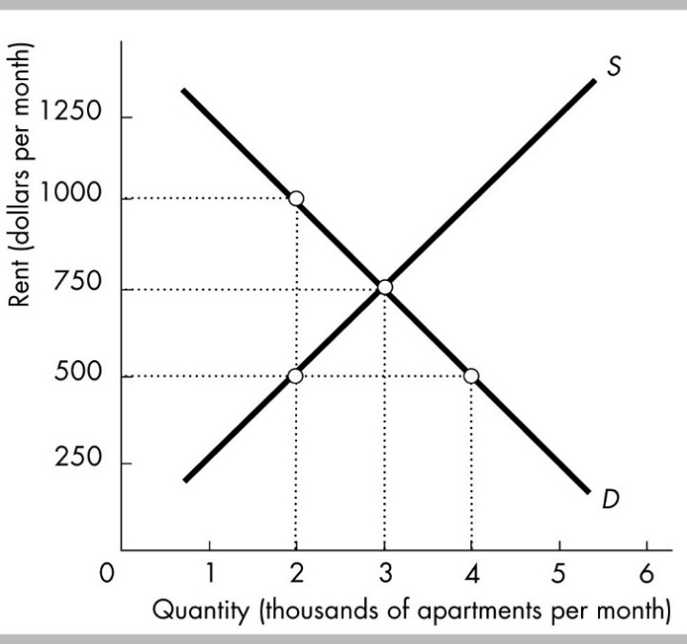
Think
This figure shows the apartment rental market in Bigtown. At what rent will there be neither a shortage nor a surplus of apartments?
A) $1250 per month
B) $1000 per month
C) $750 per month
D) $500 per month
يوضح هذا الشكل سوق إيجار الشقق في بيجتاون. ما هو الإيجار الذي لن يكون هناك عجز أو فائض في الشقق عنده؟
A) $1250 per month
B) $1000 per month
C) $750 per month
D) $500 per month
.

Slide 13
Chapter
CONTROLS ON PRICESالتحكم في الأسعار
06
2) Price Floor الحد الأدني للسعر
(Minimum wage in labor market)
الحد الأدني للأجور في سوق العمل
.

Slide 14
Chapter
2) Price Floorالحد الادني للسعر
06
It is a regulation that makes it illegal to trade at a price lower than a specified level.is a regulation that
When a price floor is applied to labor markets, it is called a minimum wage.
If the minimum wage is set below the equilibrium wage rate, it has no effect. The market works as if there were no minimum wage.
  If the minimum wage is set above the equilibrium wage rate, it it leads to a surplus
  إنه تنظيم يجعل من غير القانوني التداول بسعر أقل من مستوى محدد.
  عندما يتم تطبيق حد أدنى للسعر على أسواق العمل، يُطلق عليه الحد الأدنى للأجور.
  إذا تم تحديد الحد الأدنى للأجور أقل من معدل الأجر المتوازن، فلن يكون له أي تأثير. تعمل السوق كما لو لم يكن هناك حد أدنى للأجور.
  إذا تم تحديد الحد الأدنى للأجور أعلى من معدل الأجر المتوازن، فإنه يؤدي إلى فائض
.

Slide 15
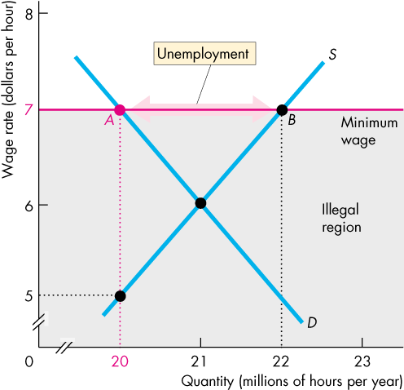
Chapter
2) Price Floorالحد الادني للسعر
06
It leads to an Unemployment as it is set above the equilibrium wage rate.
There is a surplus of labor (the quantity of labor supplied by workers > the quantity demanded by employers)
Because the quantity of labor hired at the minimum wage < the quantity that would be hired in an unregulated labor market.
the legal wage rate cannot eliminate the surplus, the minimum wage creates unemployment
انه يؤدي إلى البطالة لأنه يقع فوق معدل الأجر المتوازن.
هناك فائض في العمالة (كمية العمالة التي يقدمها العمال > الكمية التي يطلبها أصحاب العمل)
لأن كمية العمالة المستأجرة بالحد الأدنى للأجور < الكمية التي سيتم استئجارها في سوق عمل غير منظم.
لا يمكن لمعدل الأجر القانوني القضاء على الفائض، فالحد الأدنى للأجور يخلق البطالة
.

Slide 16
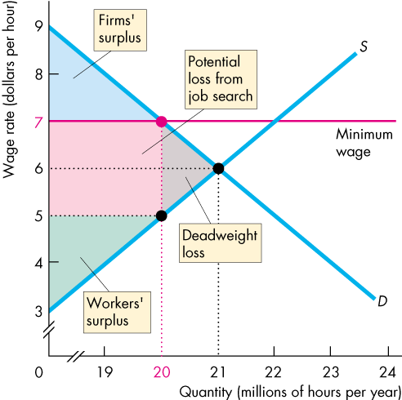
Chapter
2) Price Floorالحد الادني للسعر
06
A minimum wage set above the equilibrium wage rate leads to an inefficient outcome:
As a minimum wage set above the equilibrium wage decreases the quantity of labor employed.
  The quantity of labor employed is less than the efficient quantity (20 < 21)
A deadweight loss arises.
  The potential loss from increased job search decreases both workers’ surplus and firms’ surplus.
  The full loss is the sum of the red and gray areas.
إن تحديد الحد الأدنى للأجور أعلى من معدل الأجر المتوازن يؤدي إلى نتيجة غير كفئ:
حيث يؤدي تحديد الحد الأدنى للأجور أعلى من معدل الأجر المتوازن إلى تقليل كمية العمالة المستخدمة.
تكون كمية العمالة المستخدمة أقل من كمية التوازن(20 < 21)
وينشأ عن ذلك خسارة صافية.
وتؤدي الخسارة المحتملة من زيادة البحث عن عمل إلى تقليل فائض العمال وفائض الشركات.
والخسارة الكاملة هي مجموع المناطق الحمراء والرمادية.

Slide 17
Chapter
2) Price Floorالحد الادني للسعر
06
إن الحد الأدنى للأجور غير عادل، وذلك لأن أغلب خبراء الاقتصاد يعتقدون أن قوانين الحد الأدنى للأجور تزيد من معدل البطالة بين العمال الأصغر سناً من ذوي المهارات المنخفضة
The Minimum Wage is Unfair, because; Most economists believe that minimum wage laws increase the unemployment rate of low-skilled younger workers
.

Slide 18
Think
إذا اعتقد صناع السياسات أن معدل الأجر المتوازن منخفض للغاية، فيمكنهم رفع الأجور من خلال تشريع حد أدنى للأجور، أي أن الاجر يكون
أ) أعلى من الأجر المتوازن.
ب)أقل من الأجر المتوازن.
ج) حد أدنى فوق الأجر المتوازن.
د) حد أدنى تحت الأجر المتوازن.
الحد الأدنى للأجور الذي يتم تحديده فوق معدل الأجر المتوازن هو سعر
أ) سقف يؤدي إلى عجز العمالة منخفضة المهارة.
ب) سقف يؤدي إلى فائض من العمالة منخفضة المهارة.
ج) حد أدنى يؤدي إلى عجز العمالة منخفضة المهارة.
د) حد أدنى يؤدي إلى فائض من العمالة منخفضة المهارة.
If policy makers believe that the equilibrium wage rate is too low, policy makers can raise wages by legislating a minimum wage, that is, a wage
A) ceiling above the equilibrium wage.
B) ceiling below the equilibrium wage.
C) floor above the equilibrium wage.
D) floor below the equilibrium wage.
A minimum wage set above the equilibrium wage rate is a price
A) ceiling that results in a shortage of low-skilled labor.
B) ceiling that results in a surplus of low-skilled labor.
C) floor that results in a shortage of low-skilled labor.
D) floor that results in a surplus of low-skilled labor.
.

Slide 19
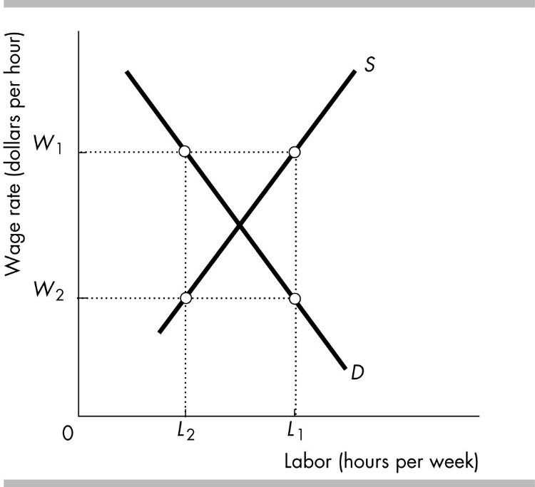
Think
When a minimum wage is set above the equilibrium wage rate, ________.
A) the supply of low-skilled workers decreases, and the supply curve shifts rightward
B) unemployment increases
C) search activity decreases
D) the supply of low-skilled workers increases, and the supply curve shifts leftward
عندما يتم تحديد الحد الأدنى للأجور أعلى من معدل الأجر المتوازن، ________.
أ) ينخفض ​​العرض من العمال ذوي المهارات المنخفضة، وينتقل منحنى العرض إلى اليمين
ب) تزداد البطالة
ج) ينخفض ​​نشاط البحث
د) يزداد العرض من العمال ذوي المهارات المنخفضة، وينتقل منحنى العرض إلى اليسار
In the figure, a minimum wage of ________ would result in employment of ________.
A) W2; L1
B) W2; L2
C) W1; L1
D) W1; L2
في الشكل، فإن الحد الأدنى للأجور البالغ ________ من شأنه أن يؤدي إلى توظيف ________.
A) W2; L1
B) W2; L2
C) W1; L1
D) W1; L2
.

Slide 20
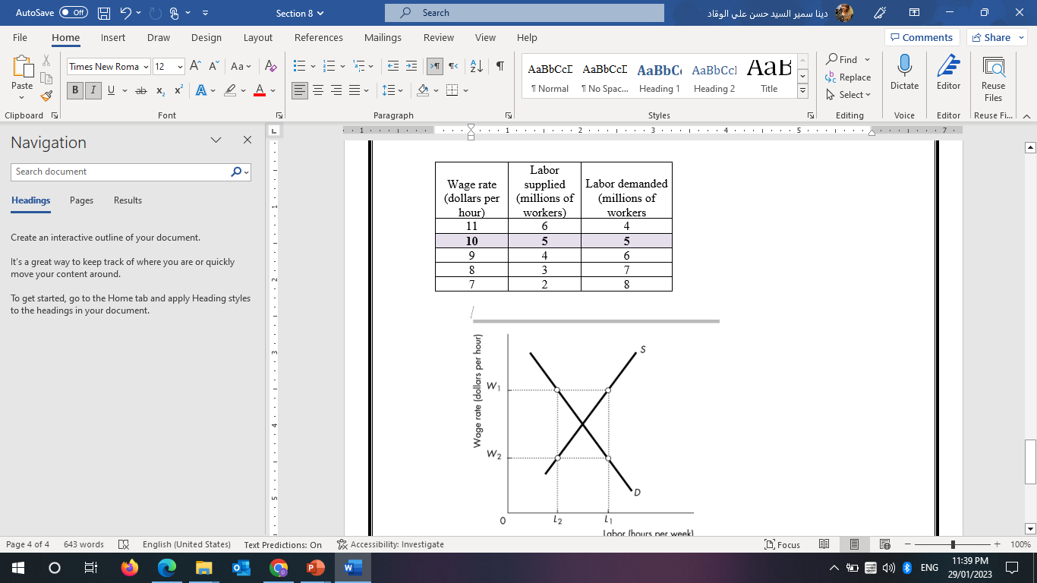
Think
In the table, what is the equilibrium wage rate in an unregulated market?
A) $8.00 per hour
B) $9.00 per hour
C) $10.00 per hour
D) $11.00 per hour
In the table, what is the level of unemployment (in millions of workers) if the minimum wage is set at $8 per hour?
A) 0.
B) 1.
C) 3.
D) 4.
Because If the minimum wage is set below the equilibrium wage rate, it has no effect. The market works as if there were no minimum wage.
في الجدول، ما هو معدل الأجر المتوازن في السوق غير المنظم؟
A) $8.00 per hour
B) $9.00 per hour
C) $10.00 per hour
D) $11.00 per hour
في الجدول، ما هو مستوى البطالة (بملايين العمال) إذا تم تحديد الحد الأدنى للأجور عند 8 دولارات في الساعة؟
A) 0.
B) 1.
C) 3.
D) 4.
لأن تحديد الحد الأدنى للأجور أقل من معدل الأجر المتوازن لا يؤثر على السوق، فالسوق تعمل كما لو لم يكن هناك حد أدنى للأجور.
.

Slide 21
Chapter
CONTROLS ON PRICESالتحكم في الأسعار
06
3) Tax Incidence الضرائب
.

Slide 22
Chapter
3) Tax Incidence الضرائب
06
It is the division of the burden of a tax between buyers and sellers.
If the price rises by the full amount of the tax,
  buyers pay the tax.
If the price rise by a lesser amount than the tax,
  buyers and sellers share the burden of the tax.
If the price doesn’t rise at all,
  sellers pay the tax.
هو تقسيم عبء الضريبة بين المشترين والبائعين.
إذا ارتفع السعر بمقدار الضريبة بالكامل،
  يدفع المشترون الضريبة.
إذا ارتفع السعر بمقدار أقل من الضريبة،
  يتقاسم المشترون والبائعون عبء الضريبة.
إذا لم يرتفع السعر على الإطلاق،
  يدفع البائعون الضريبة.
.

Slide 23
Chapter
3) Tax Incidence الضرائب
06
إن معدل الضريبة هو نفسه بغض النظر عما إذا كان القانون ينص على أن البائع هو الذي يدفع أو المشتري هو الذي يدفع.
كيف؟
Tax incidence is the same regardless of whether the law says sellers pay or buyers pay.
HOW?
.

Slide 24
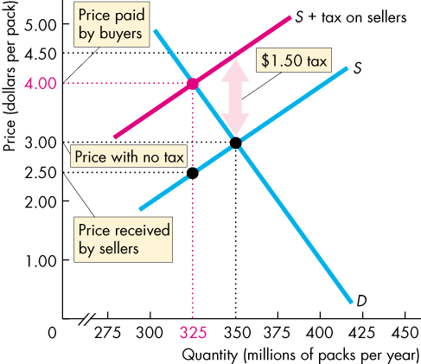
Chapter
06
3) Tax Incidence الضرائب
The effect of tax on Sellers
With no tax, the equilibrium price is $3.00 a pack.
A tax on sellers of $1.50 a pack is introduced.
Supply decreases and the curve S + tax on sellers shows the new supply curve.
The market price paid by buyers rises to $4.00 a pack and the quantity bought decreases.
The price received by the sellers falls to $2.50 a pack.
So, with the tax of $1.50 a pack, buyers pay $1.00 a pack more and sellers receive 50¢ a pack less.
تأثير الضريبة على البائعين
في حالة عدم وجود ضريبة، يكون سعر التوازن 3.00 دولارات للعلبة.
يتم فرض ضريبة على البائعين بقيمة 1.50 دولار للعلبة.
ينخفض ​​العرض ويُظهر المنحنى S + الضريبة على البائعين منحنى العرض الجديد.
يرتفع سعر السوق الذي يدفعه المشترون إلى 4.00 دولارات للعلبة وتنخفض الكمية المشتراة.
ينخفض ​​السعر الذي يتلقاه البائعون إلى 2.50 دولار للعلبة.
لذا، مع فرض ضريبة بقيمة 1.50 دولار للعلبة، يدفع المشترون دولارًا واحدًا للعلبة أكثر ويحصل البائعون على 50 سنتًا للعلبة أقل.
.

Slide 25
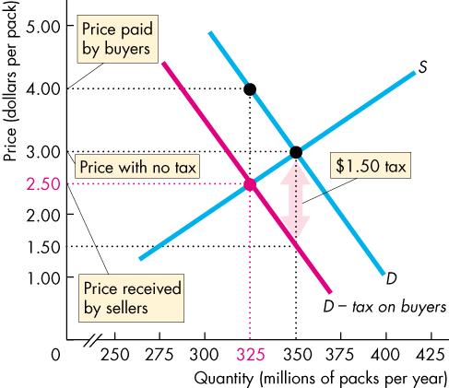
Chapter
06
3) Tax Incidence الضرائب
The effect of tax on buyers
With no tax, the equilibrium price is $3.00 a pack.
A tax on buyers of $1.50 a pack is introduced.
Demand decreases and the curve D − tax on buyers shows the new demand curve.
The price received by sellers falls to $2.50 a pack and the quantity decreases.
The price paid by buyers rises to $4.00 a pack.
So, with the tax of $1.50 a pack, buyers pay $1.00 a pack more and sellers receive 50¢ a pack less.
تأثير الضريبة على المشترين
في حالة عدم وجود ضريبة، يكون سعر التوازن 3.00 دولارات للعلبة.
يتم فرض ضريبة على المشترين بقيمة 1.50 دولار للعلبة.
ينخفض ​​الطلب ويُظهر المنحنى D − الضريبة على المشترين منحنى الطلب الجديد.
ينخفض ​​السعر الذي يتلقاه البائعون إلى 2.50 دولار للعلبة وتنخفض الكمية.
يرتفع السعر الذي يدفعه المشترون إلى 4.00 دولارات للعلبة.
لذا، مع فرض ضريبة بقيمة 1.50 دولار للعلبة، يدفع المشترون دولارًا واحدًا للعلبة أكثر ويحصل البائعون على 50 سنتًا للعلبة أقل.
.

Slide 26
Chapter
3) Tax Incidence الضرائب
06
لذا، تمامًا كما كان الحال من قبل عندما كان البائعون يخضعون للضريبة:
يدفع المشترون دولارًا واحدًا من الضريبة.
ويدفع البائعون 50 سنتًا أخرى من الضريبة.
So, exactly as before when sellers were taxed:
  Buyers pay $1.00 of the tax.
  Sellers pay the other 50¢ of the tax.
لذا، تمامًا كما كان الحال من قبل عندما كان البائعون يخضعون للضريبة:
يدفع المشترون دولارًا واحدًا من الضريبة.
ويدفع البائعون 50 سنتًا أخرى من الضريبة.
.

Slide 27
Chapter
3) Tax Incidence الضرائب
06
يعتمد تقسيم الضريبة بين المشترين والبائعين على مرونة العرض والطلب.
كيف؟
The division of the tax between buyers and sellers depend on the elasticities of demand and supply.
HOW?
.

Slide 28
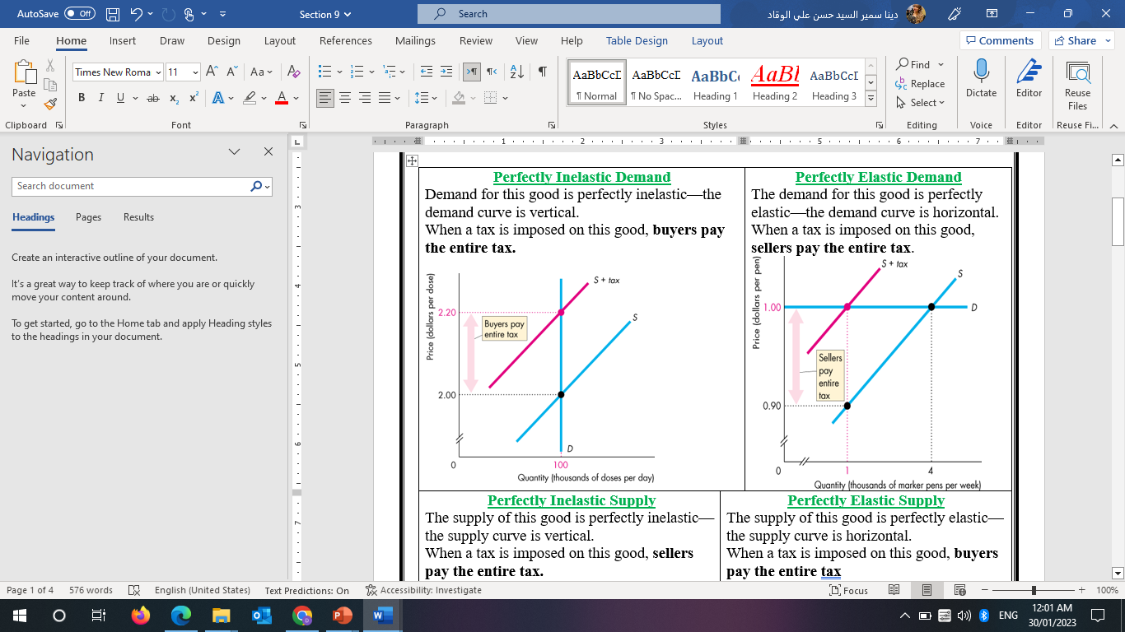
3) Tax Incidence الضرائب
Chapter
06
الطلب علي هذه السلعة عديم المرونة – منحني الطلب رأسي. عند فرض الضريبة علي هذه السلعة المشتري يدفع كل الضريبة
الطلب علي هذه السلعة لانهائي المرونة – منحني الطلب افقي. عند فرض الضريبة علي هذه السلعة البائع يدفع كل الضريبة
.

Slide 29
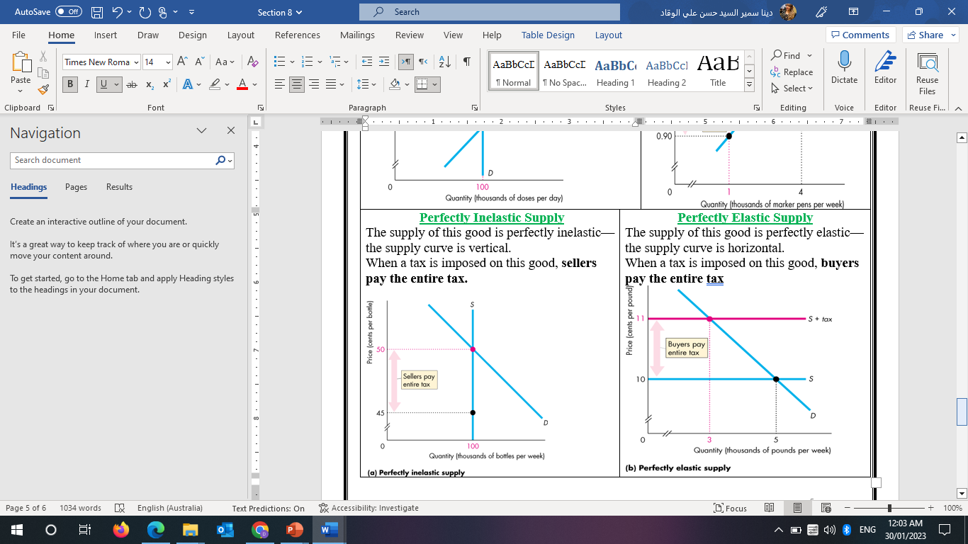
3) Tax Incidence الضرائب
Chapter
06
العرض علي هذه السلعة عديم المرونة – منحني العرض رأسي. عند فرض الضريبة علي هذه السلعة البائع يدفع كل الضريبة
العرض علي هذه السلعة لانهائي المرونة – منحني العرض افقي. عند فرض الضريبة علي هذه السلعة المشتري يدفع كل الضريبة
.

Slide 30
Chapter
3) Tax Incidence الضرائب
06
Buyers pay the entire tax when:
  Perfectly inelastic demand
  Perfectly elastic supply
Sellers pay the entire tax when:
  Perfectly elastic demand
  Perfectly inelastic supply
يدفع المشترون الضريبة كاملة عندما:
الطلب عديم المرونة
العرض لانهائي المرونة
يدفع البائعون الضريبة كاملة عندما:
الطلب لانهائي المرونة
العرض عديم المرونة

Slide 31
Chapter
3) Tax Incidence الضرائب
06
So,
The more inelastic the demand, the larger is the buyers’ share of the tax.
The more elastic the supply, the larger is the buyers’ share of the tax.
,لذا
كلما كان الطلب غير مرن، كلما كانت حصة المشترين من الضريبة أكبر.
وكلما كان العرض أكثر مرونة، كلما كانت حصة المشترين من الضريبة أكبر.
.

Slide 32
Think
A sales tax is imposed on the sellers of gasoline. This tax shifts
A) the supply of gasoline curve leftward.
B) the supply of gasoline curve rightward.
C) the demand for gasoline curve leftward.
D) both the supply curve of gasoline and demand curve for gasoline leftward.
A sales tax imposed on sellers shifts the supply curve leftward for the taxed good because the
A) tax is paid by the seller to the government and is, therefore, like a cost of production.
B) tax is actually shifted entirely onto the buyer who can afford only a smaller supply.
C) higher price causes entry into the market.
D) tax shifts the demand curve leftward.
تُفرض ضريبة مبيعات على بائعي البنزين. تعمل هذه الضريبة على انتقال
أ) منحنى عرض البنزين إلى اليسار.
ب) منحنى عرض البنزين إلى اليمين.
ج) منحنى الطلب على البنزين إلى اليسار.
د) منحنى عرض البنزين ومنحنى الطلب على البنزين إلى اليسار.
تعمل ضريبة المبيعات المفروضة على البائعين على انتقال منحنى العرض إلى اليسار للسلعة الخاضعة للضريبة لأن
أ) الضريبة يدفعها البائع للحكومة وبالتالي فهي تشبه تكلفة الإنتاج.
ب) يتم تحويل الضريبة في الواقع بالكامل إلى المشتري الذي لا يستطيع تحمل سوى عرض أصغر.
ج) يؤدي السعر المرتفع إلى دخول السوق.
د) تعمل الضريبة على نقل منحنى الطلب إلى اليسار.
.

Slide 33
Think
How a sales tax is divided between buyers and sellers is determined by
A) the government's choice of whom to tax.
B) who the law says must pay the tax.
C) the elasticities of supply and demand.
D) the revenue needs of government.
The demand and the supply for a good are each neither perfectly elastic nor perfectly inelastic. If a sales tax on sellers of the good is imposed, the tax is paid by
A) only buyers.
B) only sellers.
C) both buyers and sellers.
D) neither buyers nor sellers.
يتم تحديد كيفية تقسيم ضريبة المبيعات بين المشترين والبائعين من خلال
أ) اختيار الحكومة لمن تفرض عليه الضريبة.
ب) من ينص القانون على أنه يجب عليه دفع الضريبة.
ج) مرونة العرض والطلب.
د) احتياجات الحكومة من الإيرادات.
لا يتمتع الطلب والعرض على سلعة ما بالمرونة الكاملة ولا بعدم المرونة الكاملة. إذا تم فرض ضريبة مبيعات على بائعي السلعة، فإن الضريبة يدفعها
أ) المشترين فقط.
ب) البائعين فقط.
ج) المشترين والبائعين.
د) لا المشترين ولا البائعين.
.

Slide 34
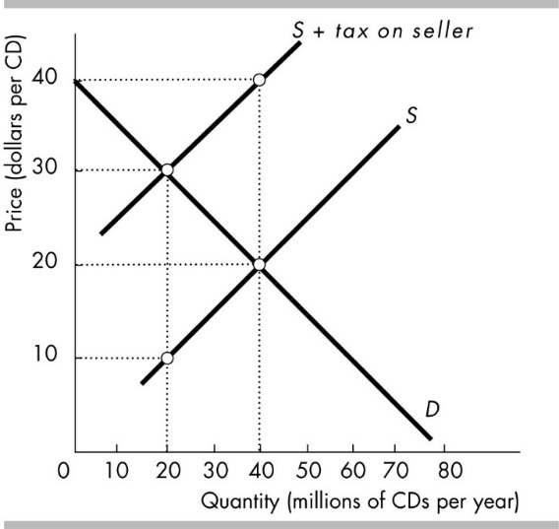
Think
In the figure, the price paid by the buyer before the tax is ________ per compact disc, and the price paid by the buyer after the tax is ________ per compact disc.
A) $20; $20
B) $20; $30
C) $30; $20
D) $30; $30
In the figure, the price received by the seller before the tax is ________ per compact disc, and the price received and kept by the seller after the tax is ________ per compact disc.
A) $20; $20
B) $20; $10
C) $30; $20
D) $30; $10
في الشكل، السعر الذي يدفعه المشتري قبل الضريبة هو ________ لكل قرص مضغوط، والسعر الذي يدفعه المشتري بعد الضريبة هو ________ لكل قرص مضغوط.
A) $20; $20
B) $20; $30
C) $30; $20
D) $30; $30
في الشكل، السعر الذي يتلقاه البائع قبل الضريبة هو ________ لكل قرص مضغوط، والسعر الذي يتلقاه ويحتفظ به البائع بعد الضريبة هو ________ لكل قرص مضغوط.
A) $20; $20
B) $20; $10
C) $30; $20
D) $30; $10
.

Slide 35
Think
If buyers of illegal goods are punished but sellers are not, then the price ________ and the equilibrium quantity ________. ( shift Demand leftward)
A) rises; increases
B) rises; decreases
C) falls; increases
D) falls; decreases
In general, a fine on smoking cigarettes shifts the ________ curve of cigarettes ________.
A) supply; rightward
B) supply; leftward
C) demand; rightward
D) demand; leftward
إذا تم معاقبة مشتري السلع غير القانونية ولكن لم يتم معاقبة البائعين، فإن السعر ________ والكمية المتوازنة ________. (اتقال الطلب إلى اليسار)
أ) يرتفع؛ يزيد
ب) يرتفع؛ يتناقص
ج) ينخفض؛ يزيد
د) ينخفض؛ يتناقص
بشكل عام، تعمل الغرامة المفروضة على تدخين السجائر على انتقال منحنى ________ للسجائر ________.
أ) العرض؛ إلى اليمين
ب) العرض؛ إلى اليسار
ج) الطلب؛ إلى اليمين
د) الطلب؛ إلى اليسار
.

Slide 36
Think
إذا تم فرض العقوبات على المشترين فقط (ولكن ليس على البائعين) للماريجوانا، فإن سعر التوازن للماريجوانا ________، وكمية التوازن للماريجوانا المباعة ________.
أ) ارتفاع؛ زيادة
ب) ارتفاع؛ نقصان
ج) انخفاض؛ زيادة
د) انخفاض؛ نقصان
If penalties are imposed only on buyers (but not on sellers) of marijuana, the equilibrium price of marijuana ________, and the equilibrium quantity of marijuana sold ________.
A) rise; increase
B) rise; decrease
C) fall; increase
D) fall; decrease
.

Slide 37
True or False Questions
من العوامل التي تؤدي إلى خسارة صافية وعدم كفاءة هي الحد الأدنى للأجور وسقف الإيجار والضرائب. | Among the factors that create a deadweight loss and inefficiency are minimum wages, rent ceilings, and taxes. True
سقف الإيجار ينتج عنه عجز في العرض، مما يؤدي إلى خسارة في فائض المنتج وفائض المستهلك. | A rent ceiling creates a shortage, as a result there is a loss of producer surplus, and loss of consumer surplus. True
سقف الإيجار الذي يتم تحديده فوق سعر التوازن ليس له تأثير. | A rent ceiling set above equilibrium price has no effect. True
سقف السعر هو الحد الأقصى القانوني لسعر السلعة. | A price ceiling is a legal maximum on the price of a good True.
.

Slide 38
True or False Questions
إذا اعتقد واضعو السياسات أن معدل الأجر التوازني منخفض للغاية، فيمكنهم رفع الأجور عن طريق تشريع حد أدنى للأجور، أقل من الأجر التوازني. | If policy makers believe that the equilibrium wage rate is too low, policy makers can raise wages by legislating a minimum wage, that is, a wage floor below the equilibrium wage. False
الحد الأدنى للأجر الذي يتم تحديده فوق معدل الأجر التوازني ينتج عنه فائض في العمالة منخفضة المهارات. | A minimum wage set above the equilibrium wage rate is a price floor that results in a surplus of low-skilled labor. True
عندما يتم تحديد الحد الأدنى للأجر فوق معدل الأجر التوازني، ترتفع البطالة. | When a minimum wage is set above the equilibrium wage rate, unemployment increases. True
يفرض ضريبة المبيعات على البائعين. هذه الضريبة تنقل منحنى العرض نحو اليسار. | A sales tax is imposed on the sellers. This tax shifts the supply curve leftward. True
.

Slide 39
True or False Questions
بشكل عام، فإن الغرامة على شراء منتج تؤدي إلى انتقال منحنى الطلب نحو اليمين. | In general, a fine on buying a product led to the demand curve shifting rightward. False
كلما كان الطلب غير مرن، كان نصيب المشترين من الضريبة أكبر. | The more inelastic the demand, the larger is the buyers’ share of the tax. True
كلما كان العرض أكثر مرونة، كان نصيب البائعين من الضريبة أكبر. | The more elastic the supply, the larger is the sellers’ share of the tax. False
فرض غرامة على تدخين السجائر ينقل منحنى الطلب على السجائر نحو اليسار. | A fine on smoking cigarettes shifts the demand curve of cigarettes leftward. True
.

Slide 40
Chapter
Summary outlines
06
A price ceiling is a legal maximum on the price of a good. An example is rent control. If the price ceiling is below the Equilibrium price, it is binding and causes a shortage.
A price floor is a legal minimum on the price of a good. An example is the minimum wage. If the price floor is above the Equilibrium price, it is binding and causes a surplus. The labor surplus caused by the minimum wage is unemployment
سقف السعر هو الحد الأقصى القانوني لسعر سلعة ما. ومن الأمثلة على ذلك الحد الاقصي للايجار / سقف الايجار. فإذا كان سقف السعر أقل من سعر التوازن، فإنه يكون ملزمًا ويؤدي إلى نقص في المعروض/ عجز.
الحد الأدنى للسعر هو الحد الأدنى القانوني لسعر السلعة. ومن الأمثلة على ذلك الحد الأدنى للأجور. إذا كان الحد الأدنى للسعر أعلى من سعر التوازن، فإنه يكون ملزمًا ويؤدي إلى فائض. فائض العمالة الناتج عن الحد الأدنى للأجور هو البطالة
.

Slide 41
Chapter
Summary outlines
06
The incidence of a tax is the division of the burden of the tax between buyers and sellers and does not depend on whether the tax is imposed on buyers or sellers.
The incidence of the tax depends on the price elasticities of supply and demand.
إن وقوع الضريبة هو تقسيم عبء الضريبة بين المشترين والبائعين ولا يعتمد على ما إذا كانت الضريبة مفروضة على المشترين أو البائعين.
يعتمد حجم الضريبة على مرونة العرض والطلب السعرية.

Slide 42
Chapter
06
Important Notes
Among the factors that create a deadweight loss and inefficiency are minimum wages, rent ceilings, and taxes.
Price ceiling:
A price ceiling makes it illegal to charge a higher price than the specified price
To have an effect, a price ceiling must be set below the equilibrium price
A rent ceiling set above the equilibrium rent has no effect
A price ceiling, such as a rent ceiling, results in a shortage if the ceiling price is less than the equilibrium price.
The potential impact of a rent ceiling set below the equilibrium rent is Shortage, decrease consumer and producer surplus, and a deadweight loss
Price ceilings, such as rent ceilings, set below the equilibrium price decrease producer surplus
ومن بين العوامل التي تؤدي إلى خسارة صافية وانعدام الكفاءة الحد الأدنى للأجور، وسقوف الإيجار، والضرائب.
سقف السعر
يجعل سقف السعر فرض سعر أعلى من السعر المحدد أمرًا غير قانوني
ولكي يكون له تأثير، يجب أن يكون سقف السعر أقل من سعر التوازن
لا يكون لسقف الإيجار الذي تم تحديده أعلى من إيجار التوازن أي تأثير
يؤدي سقف السعر، مثل سقف الإيجار، إلى عجز إذا كان سعر السقف أقل من سعر التوازن.
التأثير المحتمل لسقف الإيجار الذي تم تحديده أقل من إيجار التوازن هو العجز وانخفاض فائض المستهلك وفائض المنتج وخسارة صافية
سقف الأسعار، مثل أسقف الإيجار، التي تم تحديدها أقل من سعر التوازن تقلل من فائض المنتج
.

Slide 43
Chapter
Important Notes
06
Price ceiling:
Assume that your state government has placed a price ceiling of 30 per kilowatt hour on electricity. The equilibrium price per kilowatt hour for electricity is $.35. The government's action will result in a deadweight loss.
A rent ceiling set above equilibrium price has no effect
سقف الايجار
افترض أن حكومة ولايتك قد وضعت سقفًا للسعر يبلغ 30 دولارًا لكل كيلو وات في الساعة على الكهرباء. السعر المتوازن لكل كيلو وات في الساعة للكهرباء هو 0.35 دولارًا. سيؤدي إجراء الحكومة إلى خسارة صافية.
لا يوجد تأثير لسقف الإيجار الذي تم تحديده فوق سعر التوازن
.

Slide 44
Chapter
Important Notes
06
Price floor
If policy makers believe that the equilibrium wage rate is too low, policy makers can raise wages by legislating a minimum wage, that is, a wage floor above the equilibrium wage.
When a minimum wage is set above the equilibrium wage rate, unemployment increases.
A minimum wage set above the equilibrium wage rate is a price floor that results in a surplus of low-skilled labor.
A price floor is a legal Minimum on the price of a good
الحد الأدني للأجور
إذا اعتقد صناع السياسات أن معدل الأجر المتوازن منخفض للغاية، فيمكنهم رفع الأجور من خلال تشريع حد أدنى للأجور، أي حد أدنى للأجور أعلى من الأجر المتوازن.
عندما يتم تحديد حد أدنى للأجور أعلى من معدل الأجر المتوازن، تزداد البطالة.
الحد الأدنى للأجور الذي يتم تحديده أعلى من معدل الأجر المتوازن هو حد أدنى للسعر يؤدي إلى فائض من العمالة منخفضة المهارة.
الحد الأدنى للسعر هو حد أدنى قانوني لسعر السلعة
.

Slide 45
Chapter
Important Notes
06
كلما كان الطلب على سلعة ما أكثر مرونة، كلما قل تأثير ضريبة المبيعات على السعر الذي يدفعه المشترون
مرونة الطلب على بسكويت رقائق الشوكولاتة هي 0.5 ومرونة العرض لهذه البسكويت هي 1.8. إذا تم فرض ضريبة على مشتريات بسكويت رقائق الشوكولاتة، فإن المستهلكين سيدفعون المزيد من الضريبة.
يتم تقسيم ضريبة المبيعات بحيث يدفع البائعون المبلغ بالكامل إذا كان الطلب لانهائي المرونة
يتم فرض ضريبة مبيعات على البائعين. تعمل هذه الضريبة على انتقال منحنى العرض إلى اليسار.
بشكل عام، تؤدي الغرامة على شراء منتج إلى انتقال منحنى الطلب إلى اليسار.
كلما كان الطلب أقل مرونة، زادت حصة المشترين من الضريبة.
كلما كان العرض أكثر مرونة، زادت حصة المشترين من الضريبة.
تعمل الغرامة على تدخين السجائر على انتقال منحنى الطلب على السجائر إلى اليسار.
Tax Incidence: الضرائب
The more elastic the demand for a good, the less a sales tax raises the price paid by buyers
The elasticity of demand for chocolate chip cookies is 0.5 and the elasticity of supply for these cookies is 1.8. If a tax is imposed on purchases of chocolate chip cookies, then the consumers would pay more of the tax.
A sales tax is divided so that the sellers pay the full amount if demand is perfectly elastic
A sales tax is imposed on the sellers. This tax shifts the supply curve leftward.
In general, a fine on buying a product led to the demand curve shifting leftward.
The more inelastic the demand, the larger is the buyers’ share of the tax.
The more elastic the supply, the larger is the buyers’ share of the tax.
A fine on smoking cigarettes shifts the demand curve of cigarettes leftward.
.

Slide 46


Thank You

